Slide 1

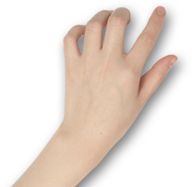
毕
业
设
计
内蒙古师范大学
计算机科学技术学院
延迟符

Slide 2

信 息 技 术
数据与计算
认识数据与大数据
理解知识
指导教师：王素坤
主讲人： 岳文静

Slide 3


咳嗽
发热

Slide 4


检查
你先去做血液化验吧。

Slide 5


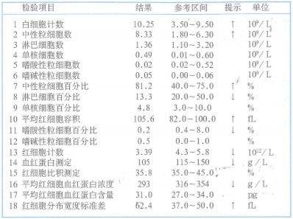

血液化验单
您这是由细菌引起的呼吸道感染……

Slide 6




血液化验单
关键信息

Slide 7




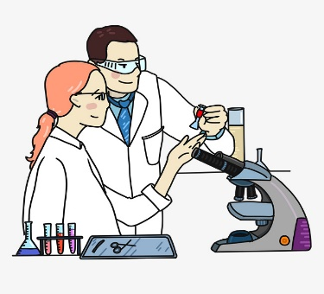

知识是人们在社会实践中所获得的认识和经验的总和，是人类在实践中认识世界的成果。

Slide 8





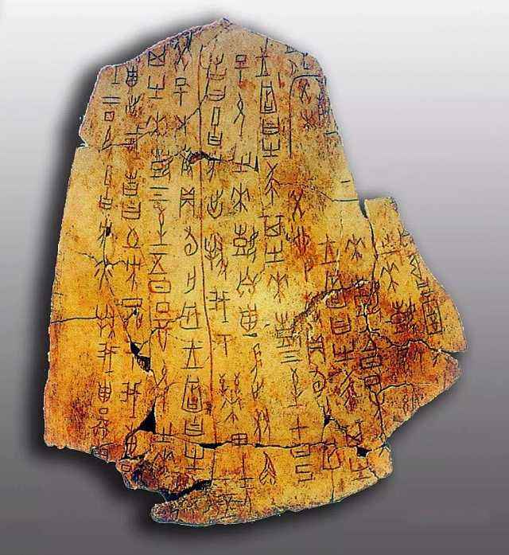

知识就是力量

Slide 9
血液化验单
数据
信息
知识

Slide 10



CONTACT
数据
处理
信息
提炼归纳
知识
Data
Information
Knowledge
描述事物的符号记录
经过处理的数据
解决问题的方法和途径

Slide 11
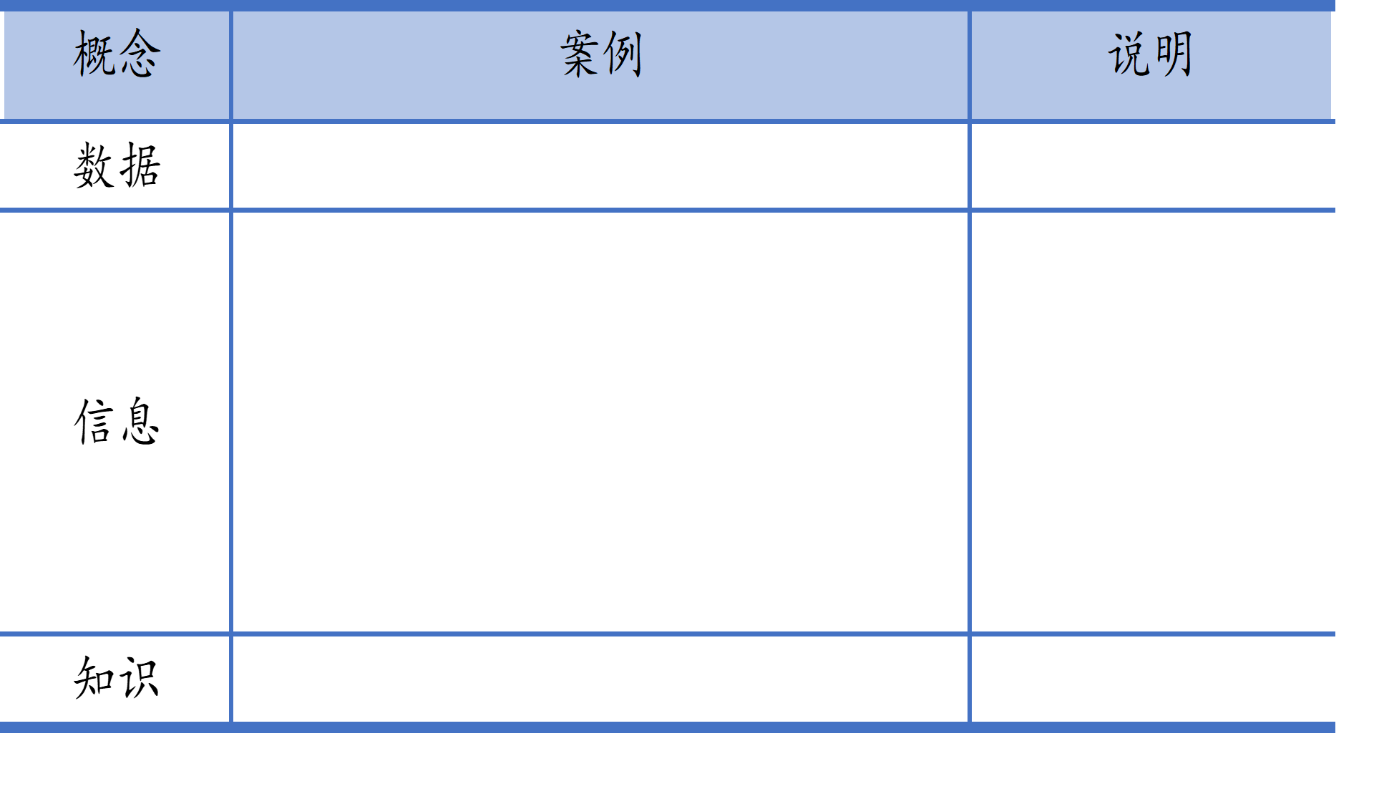
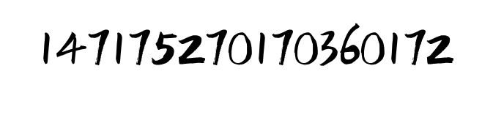
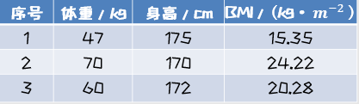
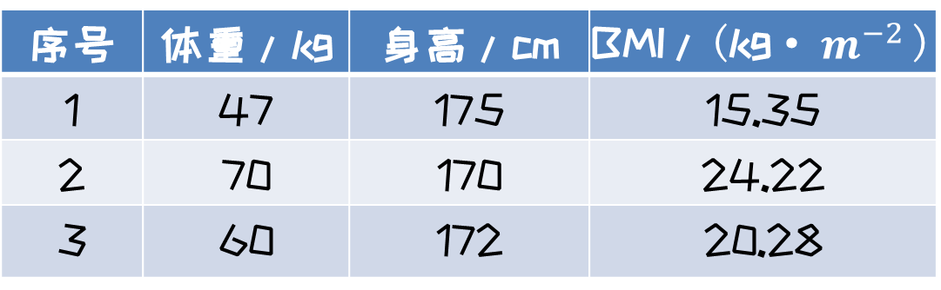
147175270170360172
描述事物的符号记录
计算三个男生的体重指数（BMI），体重指数=体重/身高²
描述事物的符号记录
147175270170360172
经过处理的数据
《国家学生体质健康标准》
解决问题的方法和途径
序号 | 体重/kg | 身高/cm | BMI/(kg·$m^{−2}$)
1 | 47 | 175 | 15.35
2 | 70 | 170 | 24.22
3 | 60 | 172 | 20.28

Slide 12


数据
信息
使用环境
知识结构
知识

Slide 13



理解知识
知识概念
数据、信息与知识的关系

Slide 14


思维导图
https://www.xmind.cn/

Slide 15
信 息 技 术
数据与计算
认识数据与大数据
谢谢聆听
指导教师：王素坤
主讲人： 岳文静

